Slide 1
Literacia Financeira para Famílias
Formação de Formadores Módulo 5
O papel do dinheiro nas nossas vidas, numeracia e a sua relevância na Literacia Financeira

Slide 2
O Objetivo do Módulo é explorar o papel do dinheiro nas nossas vidas, numeracia e a sua relevância na Literacia Financeira Resultados da Aprendizagem
Os participantes poderão:
apoiar os seus alunos na discussão de atitudes em relação às competências de numeracia financeira demonstrar como os pais podem apoiar positivamente o seu próprio desenvolvimento de numeracia financeira dos seus filhos
Conhecer ferramentas online que usam numeracia para apoiar decisões financeiras

Slide 3
Módulo 5 Plano Visual para a sessão
NUMERACIA E A SUA RELEVÂNCIA NA LITERACIA FINANCEIRA
COMO É QUE AS PESSOAS IDENTIFICAM OS SEUS DESAFIOS DE NUMERACIA?
Quebra-gelo
PAIS COMO PROFESSORES FINANCEIROS
PAUSA
Fim

Slide 4
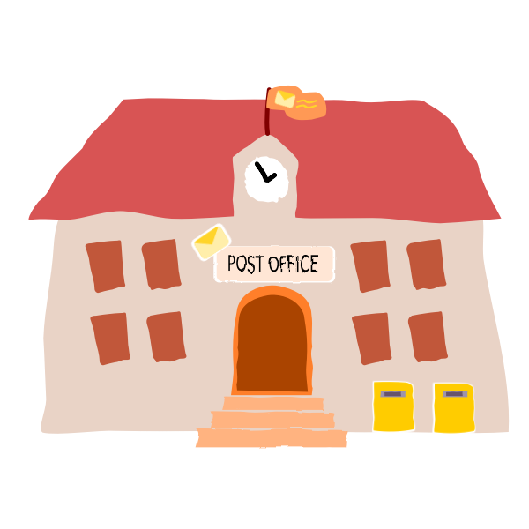
Atividade M5.1
Quebra-gelo Competências em numeracia
No nosso dia-a-dia precisamos de fazer diferentes tipos de cálculos. O que fez esta manhã?
O que são as competências de numeracia e a sua relação com a literacia financeira

Slide 5
A importância das competências de numeracia na gestão do dinheiro
Atividade M5.2
Quais são os usos mais comuns da matemática nas atividades diárias para os seus alunos? Tente classificar as seguintes ações diárias por ordem de importância:
Compreensão da documentação que contém estatísticas, preços e valores. Manter a conta próxima ou a fatura e recibos ao comprar coisas. Comprar pelo melhor preço.
Compreender o valor dos orçamentos personalizados ou dos pagamentos diretos, salários, prestações sociais, etc.
Estar consciente de como o rendimento afeta a tributação.
Saber pesar as coisas e usar balanças com precisão, por exemplo, para cozinhar ou gerir uma dieta específica. Descobrir distância, tempo e custos para viajar.

Slide 6
O papel do dinheiro nas nossas vidas, numeracia e a sua relevância na Literacia Financeira
Os investigadores afirmaram que o nível de numeracia na população adulta tem razões para nos preocuparmos: é muito baixo e particularmente grave entre alguns grupos já vulneráveis da população, como idosos, mulheres e pessoas com pouca escolaridade. Numeracy, Financial Literacy, and Financial Decision-Making ANNAMARIA LUSARDI-George Washington University
Agora mais do que nunca, numeracia e literacia financeira são competências vitalícias que todos precisam ter para conseguir viver e agir no complexo ambiente económico de hoje.

Slide 7
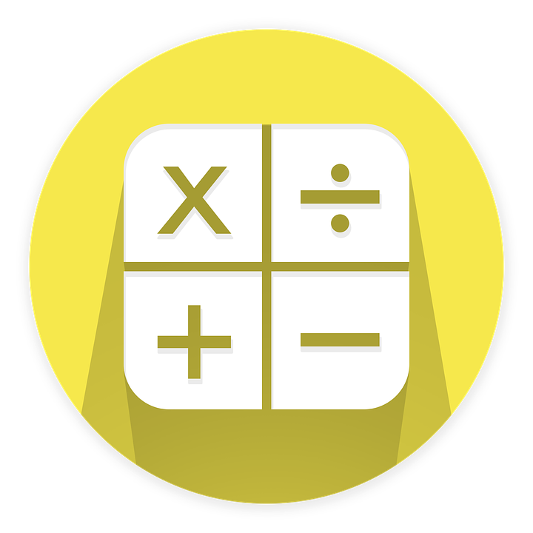
O que são as competências de numeracia e a sua relação com a literacia financeira?
Instituto UNESCO para a Aprendizagem ao Longo da Vida na sua numeracia adulta: avaliação e desenvolvimento 2021 afirma que a construção habilidades de numeracia é fundamental para o nosso bem-estar e participação ativa na sociedade moderna nos adultos . Contribui para resultados económicos e sociais significativos.
Tornar eficaz decisões financeiras muitas vezes depende da nossa capacidade de fazer cálculos matemáticos, tanto simples como complexo.

Slide 8
O que são as competências de numeracia e a sua relação com a literacia financeira?
LITERACIA
FINANCEIRA
NUMERACIA
Esta relação é muito importante e pode depender de fatores como o sexo, o nível de educação, o nível de educação financeira, a linguagem, o envolvimento dos pais, a comunidade, a educação parental, o rendimento familiar, etc.
É, portanto, necessário considerar o reforço das competências matemáticas como um dos meios para melhorar a literacia financeira.

Slide 9
A importância das competências de numeracia na gestão do dinheiro
Agora vamos ver um vídeo que explica o significado e utilidade da numeracia:
https://www.youtube.com/watch?v=zTlR9amvk1U&t=33s

Slide 10
Atividade M5.2
Numeracia e literacia financeira
Pense em dinheiro, sempre que o parceiro sugerir:
Quais os cenários que calculam os juros úteis para?
Onde e como se usa as capacidades de medição?
Nos cálculos financeiros, quando se usa aritmética mental? Quando utiliza adição e subtração? Alguma vez usou percentagens?

Slide 11
Exemplos de matemática/ligação à numeracia no dia-a-dia: cenários da vida real
GESTÃO DE DINHEIRO: uma competência importante que as famílias devem aprender é como calcular os juros
As famílias podem usar esta capacidade para:
gerir o seu dinheiro escolher a melhor conta bancária
decidir qual o melhor cartão de crédito decidir sobre empréstimos e entender diferentes taxas de juro

Slide 12
Exemplos de conexões matemática/numeracia no dia-a-dia: cenários da vida real
COMPRAS NO GERAL: quando as famílias compram um novo item, precisam descobrir qual a loja que oferece o melhor preço ou oferta (comparação) Além disso, as lojas muitas vezes têm vendas que dão uma percentagem do preço original. É útil que as pessoas saibam como calcular poupanças e descontos e comprar o artigo que ofereceu melhor preço.

Slide 13
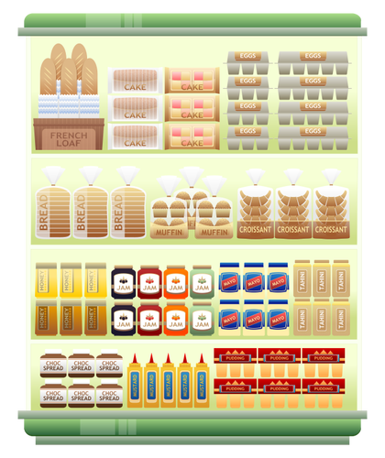
Exemplos de matemática/numeracia no dia-a-dia: cenários da vida real
COMPRA DE ALIMENTOS: O supermercado é o melhor lugar para praticar matemática! Comprar comida envolve a aplicação de muitos conceitos matemáticos, desde a multiplicação até à estimativa e ainda as percentagens. Quando calcular o preço por unidade, tente descobrir o valor dos descontos e percentagens, pesar os produtos (adições), e estimar o custo final, está a usar matemática para facilitar a sua experiência de compra. Sem este conhecimento, as compras podem ser muito difíceis e confusas, pelo que estes conceitos básicos são realmente úteis.

Slide 14
Exemplos de conexões matemática/numeracia no dia-a-dia: cenários da vida real
COZINHAR pode ser um ótimo momento para praticar alguma matemática. As receitas que segue são todas baseadas em cálculos matemáticos importantes, destinados a criar algo saboroso. Aqui estão algumas operações que são geralmente feitas ao cozinhar:
Conversão de uma receita (ml) para unidades como uma colher de chá, colher ou copo
Multiplicação / divisão as quantidades de acordo com o número de pessoas
Cálculo do tempo de cozedura Proporções nos tempos de cozedura Medidas para os ingredientes

Slide 15
A importância das competências de numeracia na gestão do dinheiro
Tem alguma sugestão sobre outros usos comuns da matemática no dia-a-dia das famílias com quem trabalha?

Slide 16
Pausa para chá e café

Slide 17
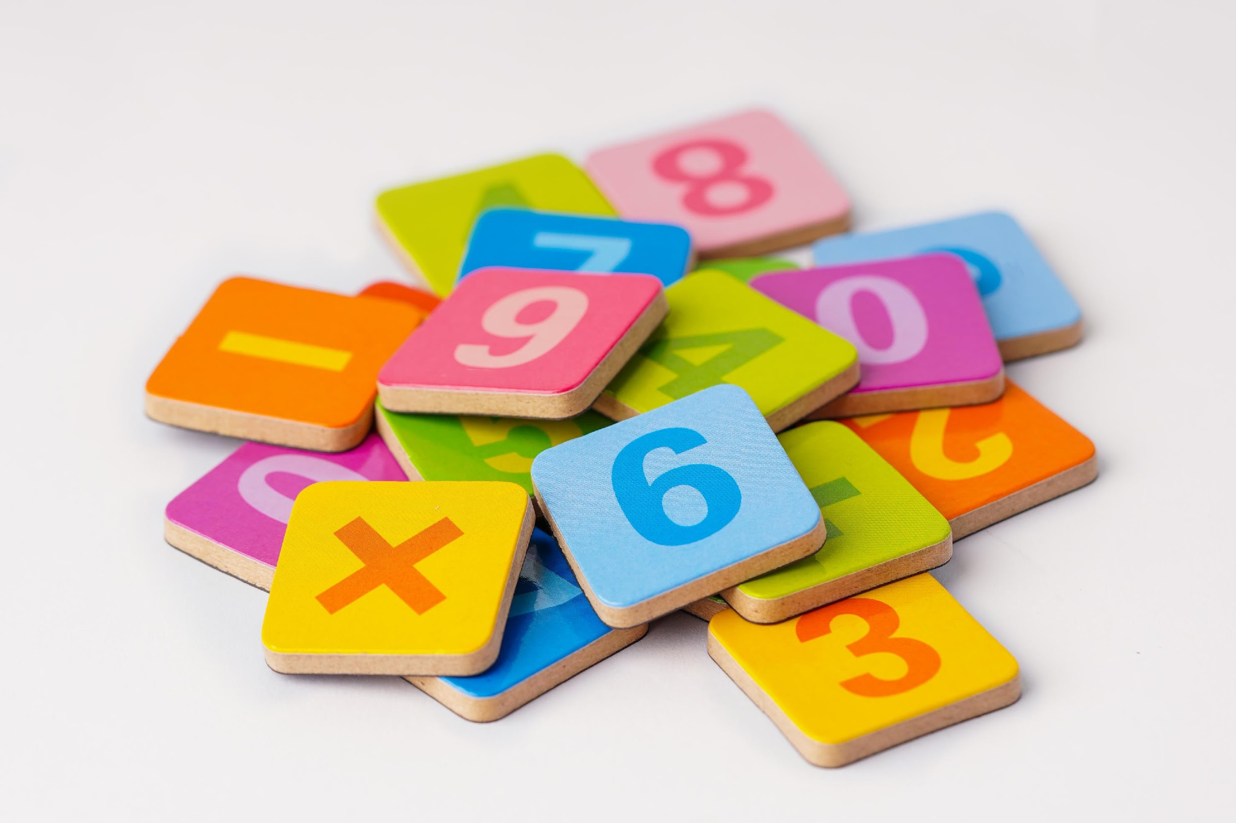
Como é que as pessoas podem identificar as suas competências em numeracia?
Se está a trabalhar com famílias que precisam de literacia financeira, pode ser muito útil identificar O SEU NÍVEL DE MATEMÁTICA
MAS COMO??????
Na verdade, verificar o conhecimento de matemática pode ser um pouco complicado!

Slide 18
Como é que as pessoas podem identificar as suas competências em numeracia?
Existem muitas ferramentas online desenhadas para testar e ensinar matemática e podem ser divertidas e úteis! Vamos ver algumas delas:
https://www.bbc.co.uk/bitesize/articles/znsmxyc Kit de ferramentas para pais
https://www.bbc.co.uk/bitesize/topicszjkphbk/articles/zf4sscw Para crianças (Karate Cats)
Estes canais web são BBC Bitesize com vários recursos e jogos para crianças

Slide 19
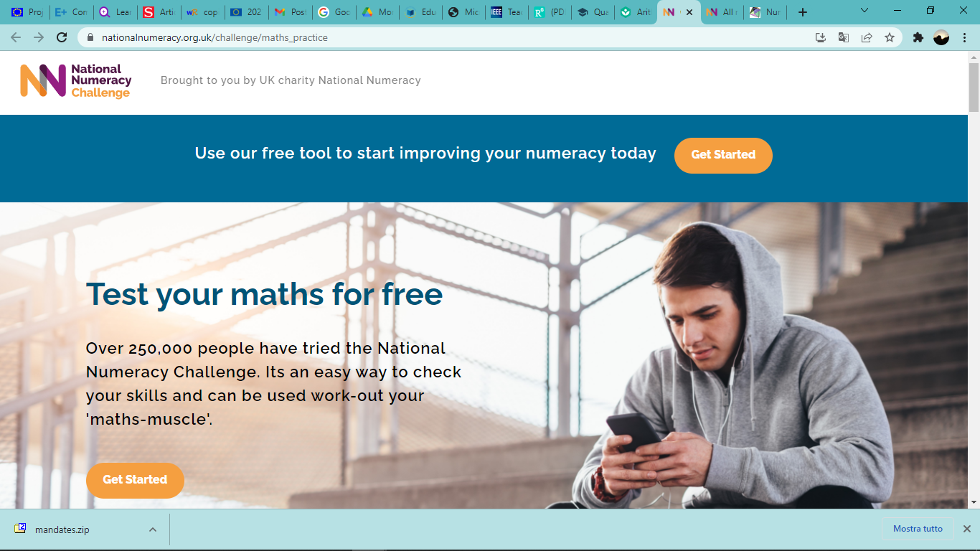
Como é que as pessoas podem identificar as suas competências em numeracia?
https://www.nationalnumeracy.org.uk/challenge/maths_practice
PW: MONEYMATTERS22 Utilizador: smanus82@hotmail.it – Nome: Manu S.
Aqui pode testar o seu nível de matemática, aprender a ensinar matemática às crianças, obter mais links úteis aos recursos, e também encontrar vídeos de pessoas a falar sobre as suas dificuldades com a numeracia

Slide 20
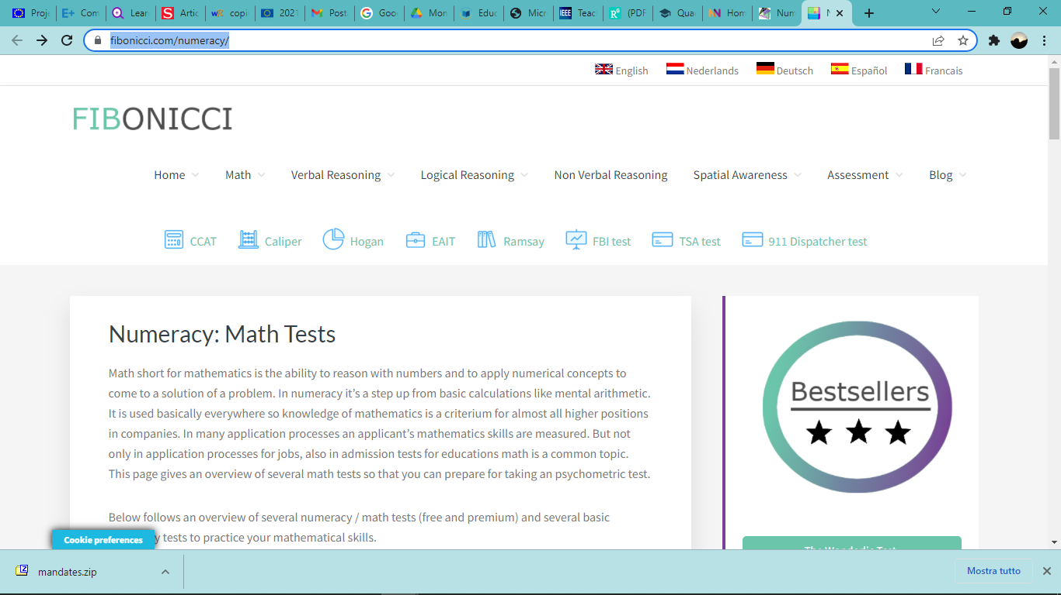
Como é que as pessoas podem identificar as suas competências em numeracia?
https://www.fibonicci.com/numeracy/
Esta é mais uma ferramenta muito útil para verificar o seu nível de matemática

Slide 21
Atividade M5.3 Verifique os links no seu tempo livre.
Pode encontrar mais links úteis para recursos da atividade M5.3
Como é que as pessoas podem identificar as suas competências em numeracia?
https://www.test-questions.com/qts-skills-test-numeracy-10.php
https://www.cgpbooks.co.uk/resources/cgp-s-free-online-10-minute-tests
https://www.basic-mathematics.com/second-grade-math-test.html
https://www.scie.org.uk/workforce/careskillsbase/files/skillschecks/18_usingnumbersincarework1.pdf
https://www.incharge.org/financial-literacy/resources-for-teachers/financial-literacy-for-kids/
https://www.mathcentre.ac.uk/resources/uploaded/numeracy-professional-skills-test-1-questions.pdf

Slide 22
Como é que as pessoas podem identificar as suas competências em numeracia?: EXERCÍCIO DE GRUPO!
Atividade M5.4 Discussão em grupo
O que acha de verificar as suas contas??
Como podem os alunos pensar sobre verificar as suas contas?
EXPERIMENTE A SI MESMO... VERIFIQUE O SEU NÍVEL DE MATEMÁTICA!
Ver a FOLHA DE ATIVIDADE M5.4

Slide 23
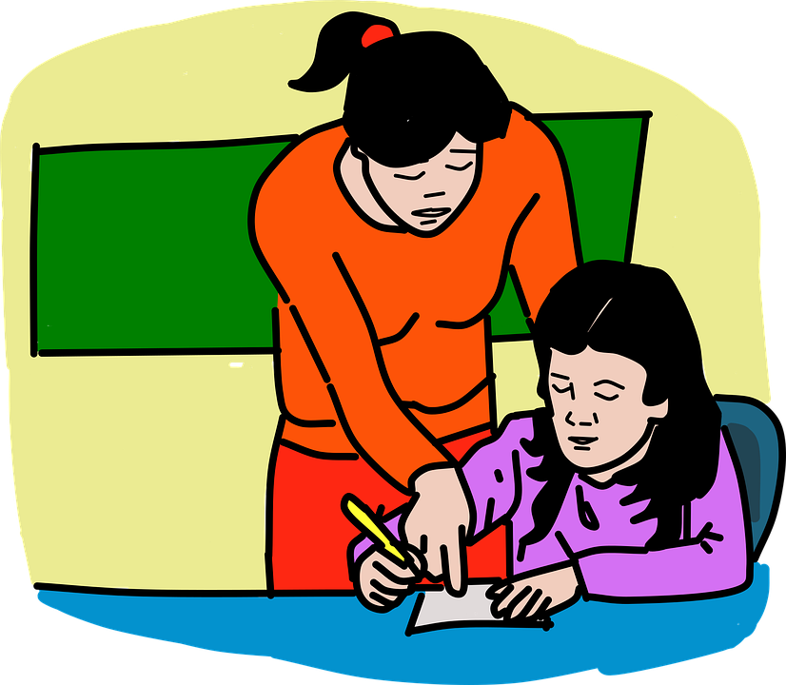
Pais como professores financeiros
É muito importante fornecer às crianças uma educação financeira adequada a fim de lhes permitir gerir o dinheiro e fazer boas escolhas financeiras para o seu futuro.
O papel dos pais ou encarregados de educação é importante em questões financeiras, pois podem ensinar as crianças a gerir o dinheiro de uma forma poderosa.

Slide 24
Pais como professores financeiros: EXERCÍCIO DE GRUPO!
Atividade M5.5
Os tópicos financeiros para ensinar às crianças dependem muitas vezes da sua idade.
Pode identificar alguns tópicos financeiros para ensinar crianças dependendo da sua idade?
Por favor, tente preencher a FOLHA DE ATIVIDADE M5.5

Slide 25
Pré-escolares
2-3 ANOS as crianças podem aprender a forma como o dinheiro é como usado. Podem entender que:
dinheiro é o meio de troca para a maioria dos bens
moedas diferentes (e dinheiro de papel) têm nomes diferentes
moedas diferentes têm formas diferentes
moedas diferentes têm valores diferentes
Notes:
I have schanged this to make more sense

Slide 26
Pré-escolares
Os pais podem usar recursos online para começar a ensinar numeracia a crianças com 2-3 anos de idade
https://www.zerotothree.org/resources/3117-math4littles-earlymath-activities-for-two-and-three-year-olds contém um monte de dicas e jogos úteis para brincar com crianças
https://www.parents.com/toddlerspreschoolers/development/intellectual/math-games-for-your-toddler/
https://www.youtube.com/watch?v=dihlSqall3k VIDEO «Aprenda a contar com a Quinta Dos Números»

Slide 27
Pré-escolares
4- 6 ANOS as crianças podem aprender sobre o conceito de dinheiro
as crianças sabem números e geralmente podem contar (quantas moedas ou outros itens estão numa mesa) pais podem falar sobre conceitos como a diferença entre NECESSIDADES E DESEJOS
NECESSIDADES são coisas que a família deve ter para sobreviver
DESEJOS são coisas que gosta, mas pode viver sem.
Para explicar aos pais como podem ensinar aos seus filhos a diferença entre NECESSIDADES e DESEJOS assista ao seguinte vídeo: https://youtu.be/J8P3sCooGg0
Notes:
Layout changed

Slide 28
Pré-escolares
POUPANÇA: nesta idade, as crianças podem aprender a dividir o seu dinheiro em categorias como ‘poupar’, ‘gastar’ e ‘Partilhar’
Desta forma, começarão a aprender a adiar a satisfação quando se trata de dinheiro

Slide 29
Idade escolar
6 - 12 ANOS Ter DINHEIRO no BOLSO. Esta é a idade certa para começar a aprender que o dinheiro é ganho e é limitado em quantidade.
É útil ajudar as crianças a compreender que, para obter pequenas quantidades de dinheiro, é necessário fazer pequenas tarefas. Isto ajuda-os a compreender a ligação entre trabalho e dinheiro.
LINKS ÚTEIS: https://myboredtoddler.com/counting-activities-for-toddlers/ um monte de jogos para brincar com as crianças para ensiná-los matemática https://www.youtube.com/watch?v=gWT2m08lSfk um vídeo muito interessante cheio de dicas!
BANDA DESENHADA DO MONEY MATTERS!!!

Slide 30
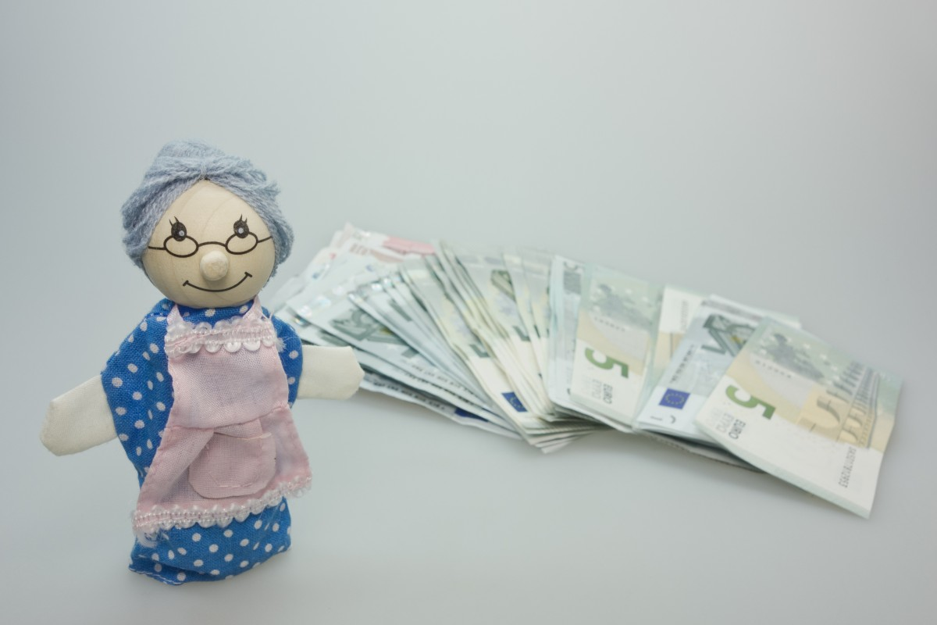
Idade escolar
6 - 12 ANOS crianças na escola primária aprendem a adicionar, subtrair, multiplicar e dividir.
Este é o momento em que as crianças podem gerir pequenas quantidades de dinheiro e acompanhar as suas pequenas compras.
Coisas útil a fazer com as crianças:
dar-lhes pequenas quantias de dinheiro ajudá-los a entender planos de gastos ou orçamentos
encorajá-los a manter o registo do seu dinheiro e dos gastos para as suas necessidades e desejos
TODAS ESTAS AÇÕES AJUDARÃO AS CRIANÇAS A TORNAREM-SE
ADULTOS FINANCEIRAMENTE RESPONSÁVEIS.
Notes:
As above

Slide 31
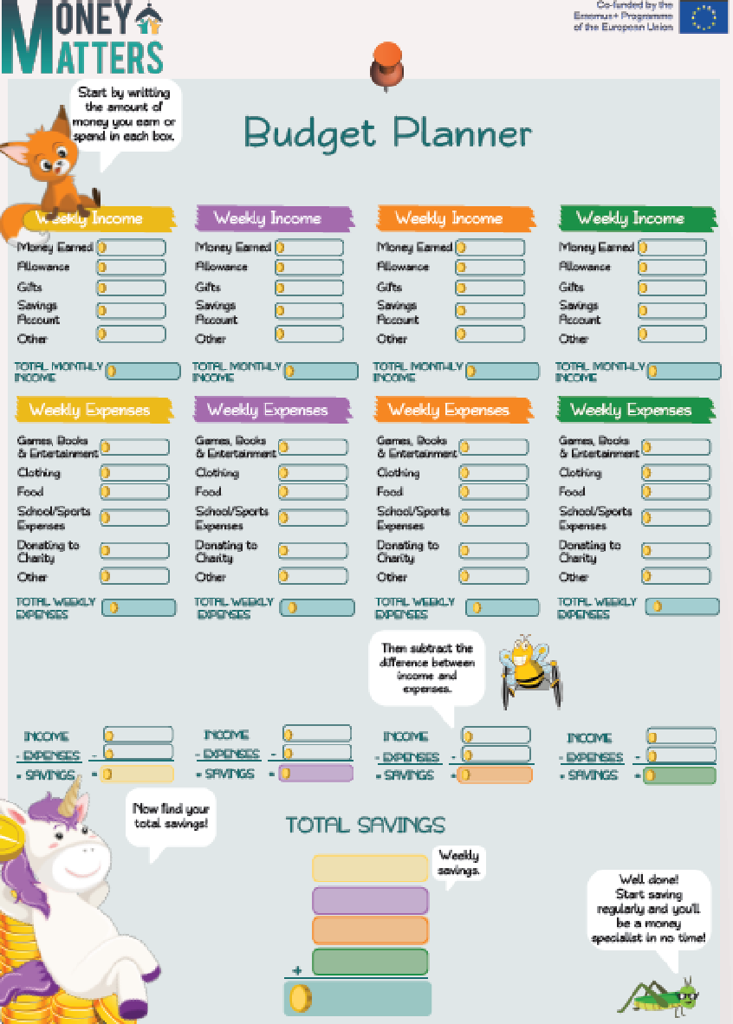
Idade escolar: Banda desenhada do projeto Money Matters
Pode usar o PLANEADOR DE ORÇAMENTO DO MONEY MATTERS !
Isto é útil para ensinar as crianças a gastar e economizar dinheiro todas as semanas/meses/etc

Slide 32
Idade escolar e adolescentes
13-18 ANOS: os adolescentes são maduros o suficiente para aprender diferentes conceitos financeiros tais como:
a importância de não ser fortemente influenciado pela publicidade
gestão de dinheiro e o perigo das dívidas
Planeamento e orçamentação
RECURSOS ÚTEIS :
https://moneymatters.ccpc.ie/wp-content/uploads/2020/09/2020.09.10-S4-Case-Study-Alex.pdf
SALA DE FUGA DO PROJETO MONEY MATTERS!!!

Slide 33
Jovens adultos
19 ANOS OU MAIS são jovens adultos e a "criança" iniciou um caminho para a independência dos pais. Neste período podem pedir mais dinheiro sair com os amigos ou comprar algo que queiram.
Eles podem ser encorajados a fazer um trabalho a tempo parcial para entender que eles têm que ganhar dinheiro e é melhor não o desperdiçar.
É importante ensiná-los a economizar e gerir o seu dinheiro de forma eficaz e possivelmente usar um PLANO pessoal.
APP DO PROJETO MONEY MATTERS!!!

Slide 34
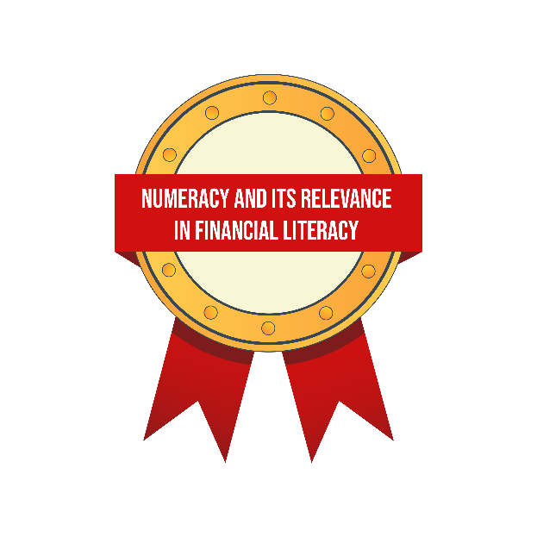
Tarefas de autoestudo:
Explore os links da atividade M5.3.
Explore os materiais de treino de indução dos pais para as sessões 7 e 8. Vá à Biblioteca de Literacia Financeira onlinepara completar os disitintivos Digitais para o Módulo 5.

Slide 35
Obrigado por estar presente, esperamos considere útil.

